Slide 1
上海交通大学黑客马拉松
技术讲座
SWIFI 简易教程
主讲人：李世浩
OMNI-LAB

Slide 2
主要内容
CDUINO 扩展板简介___
通过网页设置SWIFI模块
通过串口助手设置SWIFI
Arduino-SWIFI-云端实例

Slide 3
第一部分
CDUINO 扩展板简介___
通过网页设置SWIFI模块
通过串口助手设置SWIFI
Arduino-SWIFI-云端实例

Slide 4
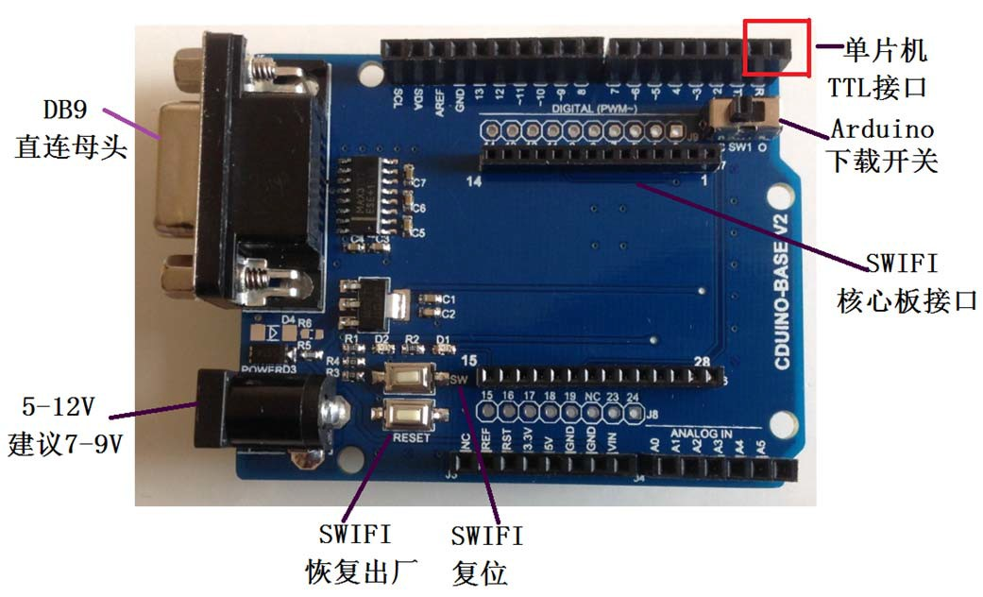
CDUINO 扩展板简介
DB9 直连母头：连接 RS232 公口设备，可以直接和 SWIFI 通信。
Arduino 下载开关：开关拨至“O”位置可以用于下载 Arduino 程序，不用插拔 Arduino。“C”位置为设备的正常通信。

Slide 5
CDUINO 扩展板简介
SWIFI 接口：连接 SWIFI 核心板。
SWIFI 复位：SW 白色按键，短按改键复位 SWIFI。
SWIFI 恢复出厂：此按键用于 SWIFI 恢复出厂。短按该按钮，核心板模块红
色指示灯常亮，再短按 SW 按钮，模块回复出厂成功。

Slide 6
CDUINO 扩展板简介
注意：本 SWIFI 模块恢复出厂时，D1 指示灯保持常亮，进入恢复出厂预备 阶段，此时轻按复位管脚，即可使能恢复出厂设置！
注意：RS232 接口和单片机 TTL 接口共用 SWIFI 串口接口，任意时刻只能 有一个接口设备工作，此时需让另外一个接口设备保持断路！

Slide 7
第二部分
CDUINO 扩展板简介___
通过网页设置SWIFI模块
通过串口助手设置SWIFI
Arduino-SWIFI-云端实例

Slide 8
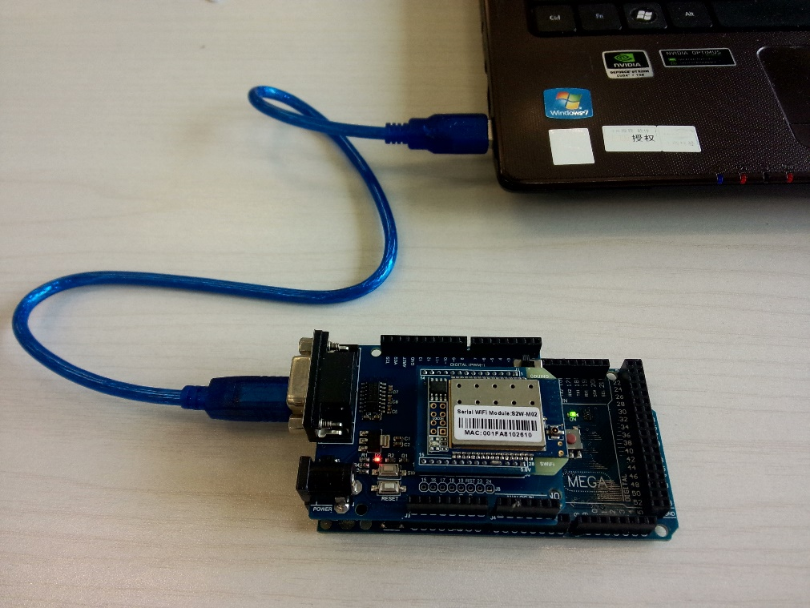
通过网页设置SWIFI模块
网页配置“SWIFI-路由器-云端通信”通信系统
准备 SWIFI 扩展板、
核心板、USB 转串口线、
9V1A 适配器、电脑一台，
如右图连接，并上电，
此时核心板红色指示灯闪。
步骤一

Slide 9
通过网页设置SWIFI模块
网页配置“SWIFI-路由器-云端通信”通信系统
使用带有无线网卡的电脑/手机
/PAD，打开 WiFi 连接，
连接模块 SSID： SimpleWiFi
或者 SimpleWiFi_xxxx
连接无需密码。
步骤二

Slide 10
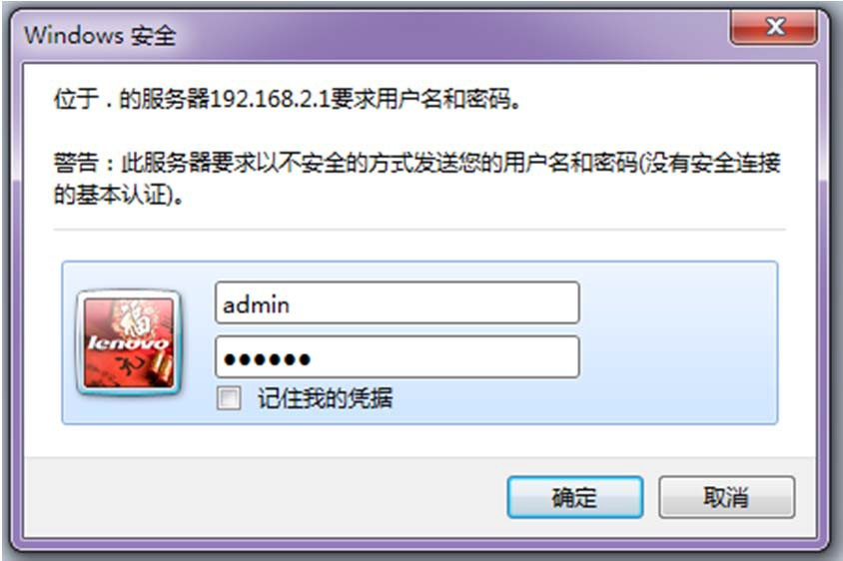
通过网页设置SWIFI模块
网页配置“SWIFI-路由器-云端通信”通信系统
步骤三
打开电脑/手机/PAD 的
浏览器，输入模块 IP
地址：192.168.2.1，
如右图所示
用户名：admin
密码：123456

Slide 11
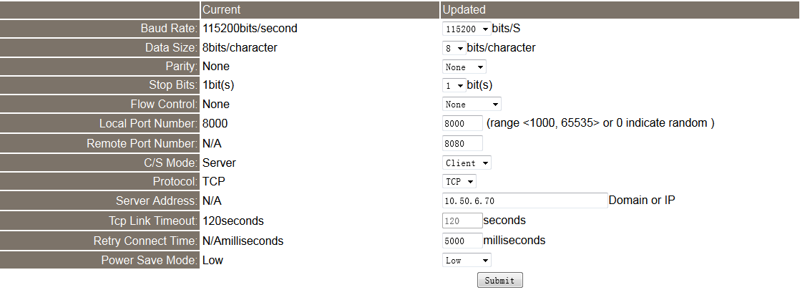
通过网页设置SWIFI模块
网页配置“SWIFI-路由器-云端通信”通信系统
步骤四
在Basic Settings 页面进行如下设置：
将C/S Mode设置为Client ，端口设置为8080
Server Address设置成10.50.6.70，
点击Submit 进行提交。（其他参数默认不变）

Slide 12
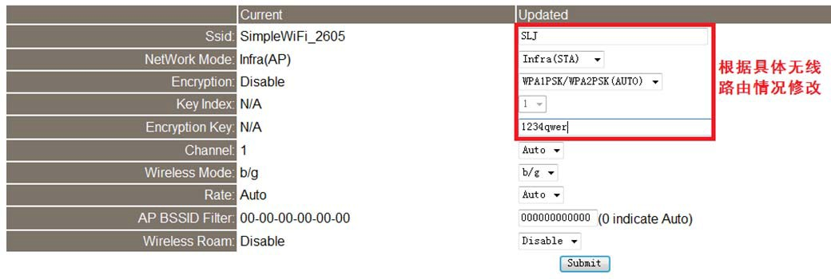
通过网页设置SWIFI模块
网页配置“SWIFI-路由器-云端通信”通信系统
步骤五
在 Wireless Setting 界面设置 SWIFI 工作在 STA 模式：
SSID 为无线路由器名称；infra（AP）为 STA 模式；Encryption 为
无线路由器加密方式，设为WPA1PSK/WPA 2PSK (AUTO)，
Encryption Key 为无线路由密码。

Slide 13
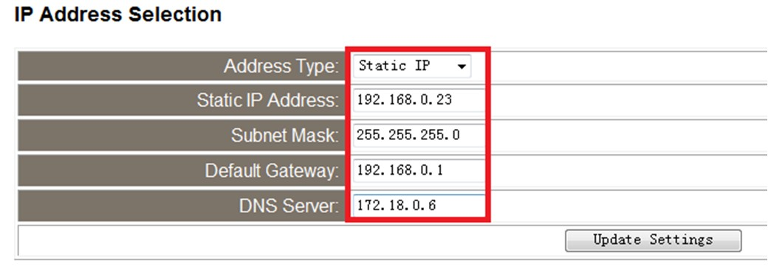
通过网页设置SWIFI模块
网页配置“SWIFI-路由器-云端通信”通信系统
步骤六
在 Advanced Setting 界面设置模块 IP 地址如下图，此处可选择动态IP地
址，点击更新设置。（注意：若选择为动态 IP（DHCP），
则需要登录无线路由查阅给 SWIFI 分配的地址。）

Slide 14
第三部分
CDUINO 扩展板简介___
通过网页设置SWIFI模块
通过串口助手设置SWIFI
Arduino-SWIFI-云端实例

Slide 15
通过串口助手设置SWIFI
步骤一
启动串口配置工具 SimpleWiFi.exe。
将 SWIFI 模块的 DB9 直连母口，连接到电脑的
COM 口上。
注意此时需将SWIFI模块从Arduino板子上去下，
并用电源适配器供电。

Slide 16
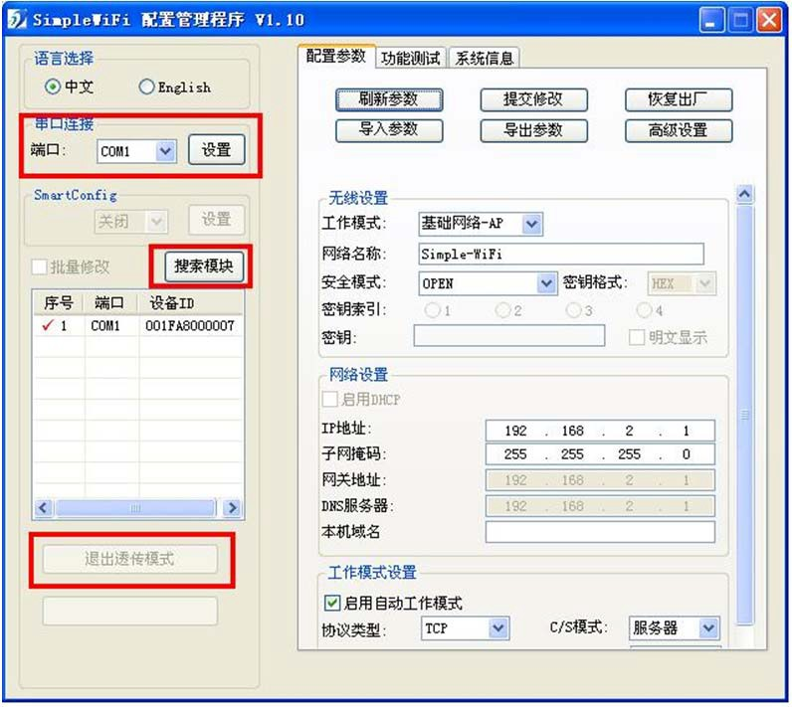
通过串口助手设置SWIFI
步骤二
点击“搜索模块”，如果模块没
有被正确搜索，请确认是否已
经正确的配置 了串口的波特率
，如果模块已经配置为自动工
作模式的情况下，请先点击如
右图所 示的退出透传模式按钮
。成功后如下图所示：

Slide 17
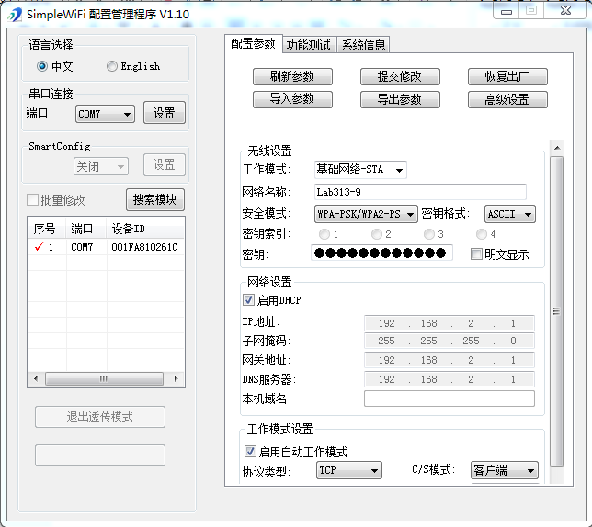
通过串口助手设置SWIFI
步骤三
在配置参数栏下进行如下设置：
工作模式设置为：基础网络-STA
网络名称设置为：Lab313-9
安全模式设置为：WPA-
PSK/WPA2-PS
秘钥格式设置为：ASCII
密钥即无线网Lab313-9 的密码
网络设置设置为：启动DHCP
工作模式设置栏下进行如下设置
协议类型设置为：TCP
C/S模式 设置为：客户端
服务器地址设置为：10.50.6.70
端口号设置为：8080

Slide 18
通过串口助手设置SWIFI
步骤三
在配置参数栏下进行如下设置：
工作模式设置为：基础网络-STA
网络名称设置为：Lab313-9
安全模式设置为：WPA-
PSK/WPA2-PS
秘钥格式设置为：ASCII
密钥即无线网Lab313-9 的密码
网络设置设置为：启动DHCP
工作模式设置栏下进行如下设置
协议类型设置为：TCP
C/S模式 设置为：客户端
服务器地址设置为：10.50.6.70
端口号设置为：8080

Slide 19
第三部分
CDUINO 扩展板简介___
通过网页设置SWIFI模块
通过串口助手设置SWIFI
Arduino-SWIFI-云端实例

Slide 20
Arduino-SWIFI-云端实例
SWIFI_test历程讲解

Slide 21
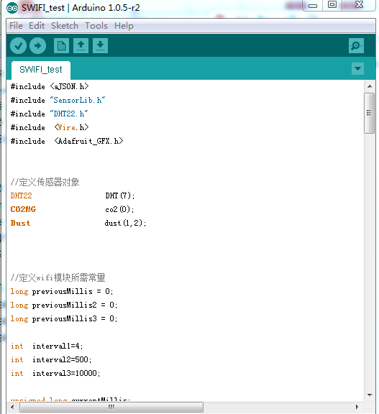
Arduino-SWIFI-云端实例
调用所需函数库
按需求选择定义CO2，PM2.5，温湿度传感器的对象。此处用户可以改动

Slide 22
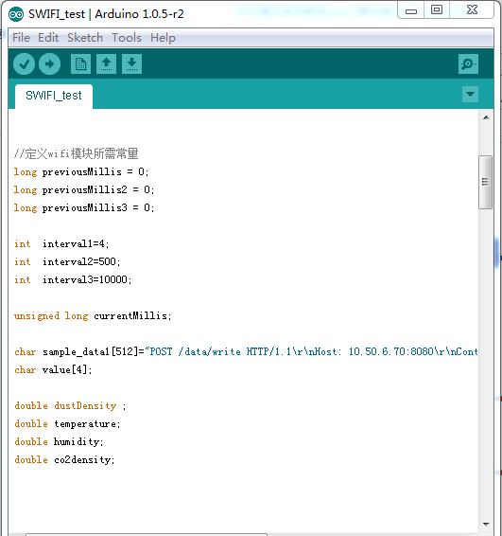
Arduino-SWIFI-云端实例
定义wifi模块所需常量
用户无需改动此部分代码

Slide 23
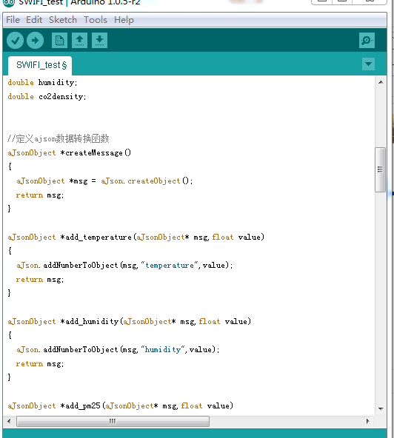
Arduino-SWIFI-云端实例
定义ajson数据转换函数，此部分代码无需用户改动

Slide 24
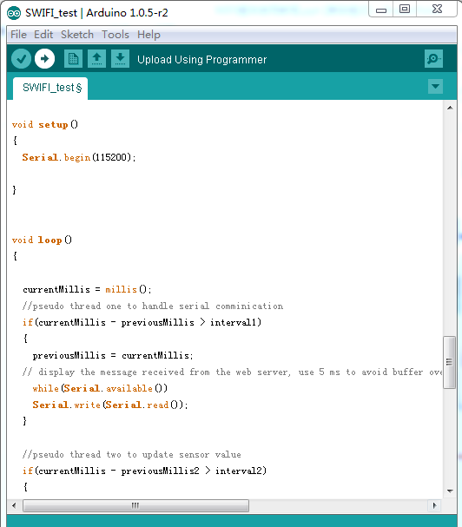
Arduino-SWIFI-云端实例
程序初始化
线程1，Arduino-WiFi通信准备，用户无需改动

Slide 25
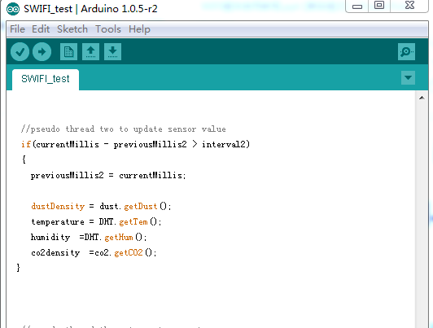
Arduino-SWIFI-云端实例
线程2，按需求更新传感器数据，此处用户可以改动

Slide 26
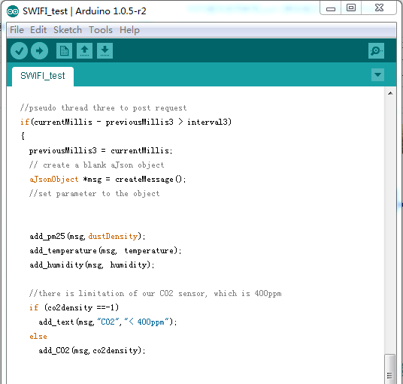
Arduino-SWIFI-云端实例
创建ajson数据对象msg，
用户无需改动
线程3，上传数据
按需求向ajson数据对象msg中写入传感器检测值，此处用户可以改动

Slide 27
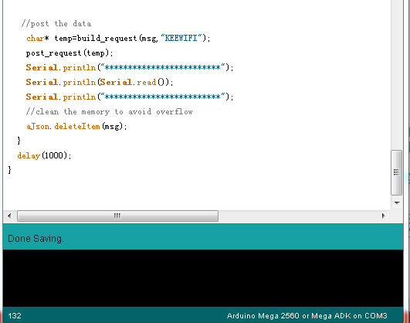
Arduino-SWIFI-云端实例
改成个人密码
向服务器提交数据。用户只需改变图中密码即可

Slide 28
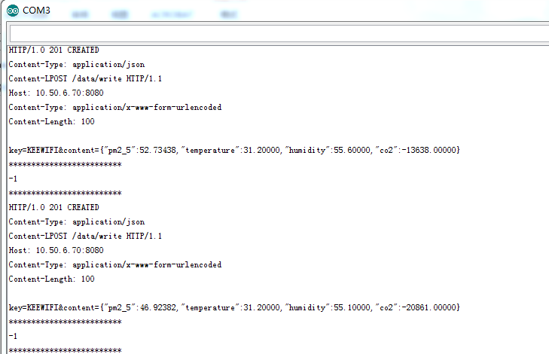
Arduino-SWIFI-云端实例
打开串口监视器，看到右图信息说明程序运行正常

Slide 29
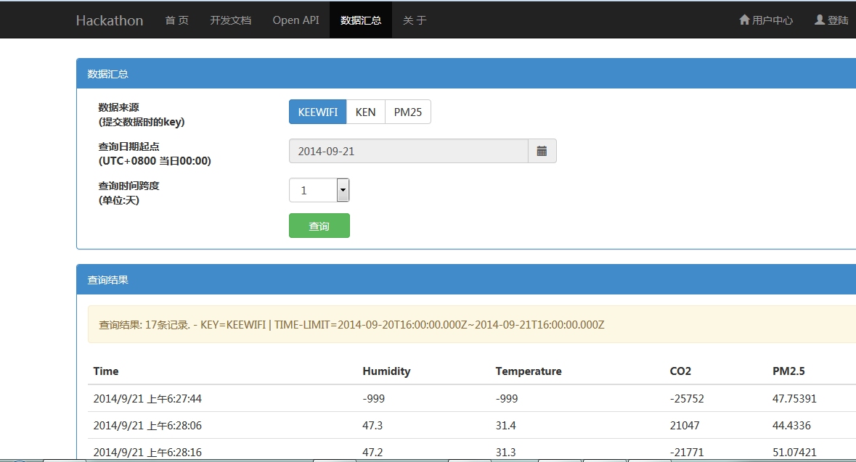
Arduino-SWIFI-云端实例
登陆http://10.50.6.75，在“数据汇总”页面中选中自己的账户，并查看数据是否上传成功

Slide 30
谢 谢！

